Slide 1
Солевое закаливание как формирование зож в дошкольном учреждении.
Подготовила Агаева Наталья Юрьевна, воспитатель
МБДОУ г. Иркутска детский сад №171

Slide 2
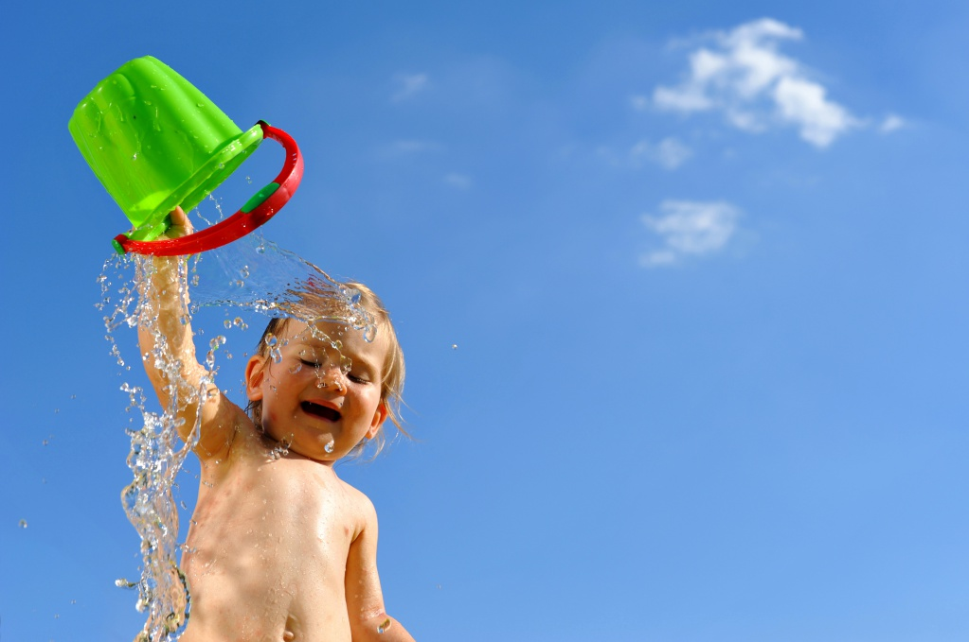
Закаливание - одно из важнейших слагаемых здорового образа жизни. Закаливание благоприятно действует на весь организм: повышает тонус нервной системы, улучшает кровообращение и обмен веществ.

Slide 3
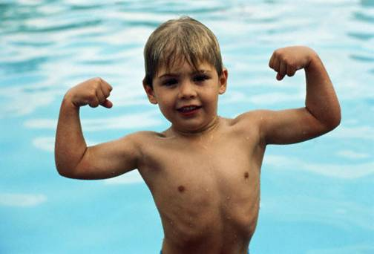
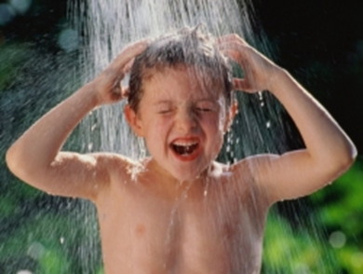
Закаливание следует начинать с самого раннего детства и продолжать в течение всей жизни, видоизменяя формы и методы его применения в зависимости от возраста.

Slide 4
Цель солевого закаливания заключается в повышении выносливости детского организма к многообразным влияниям внешней среды и воспитании способности организма быстро и без вреда для здоровья приспособиться к неблагоприятным воздействиям средствами самозащиты.

Slide 5
Основная задача: осуществлять комплексный подход к оздоровлению дошкольника средствами природы с учетом уровня его индивидуального здоровья при активном включении ребенка в процесс его формирования.

Slide 6
Закаливание проводится после дневного сна под наблюдением воспитателя.
Механизм действия: Механический и химический через термо- и хеморецепторы кожи стоп ног. Солевой раствор раздражает хеморецепторы, вызывая расширение «игру», периферических сосудов стоп. Рефлекторно усиливается теплообразование, увеличивается прилив крови к нижним конечностям и стопам, длительное время сохраняется тепло. Механические действия возникают в результате раздражения биологических точек на подошве.

Slide 7
Метод солевого закаливания показан всем детям дошкольного возраста. Процедура состоит в следующем: Берутся три полотенца. Первое полотенце опускается в солевой раствор (на 1 л воды 90 г соли) Второе полотенце, намоченное в пресной воде комнатной температуры, кладется рядом с первым. Третье полотенце остаётся сухим. Ребёнок встаёт ногами на первое полотенце, выполняет притопывание и т. д. в течении 4 – 5 минут, затем переходит на второе полотенце, стирает соль с подошвы ног, будто бы он пришёл с улицы, и вытирает ноги о половик, а затем переходит на сухое полотенце и вытирает ступни ног насухо. Важным моментом при проведении закаливания на солевых дорожках является то, что стопа должна быть предварительно разогрета. С этой целью используются массажеры для стоп, различные коврики и массажные дорожки.

Slide 8
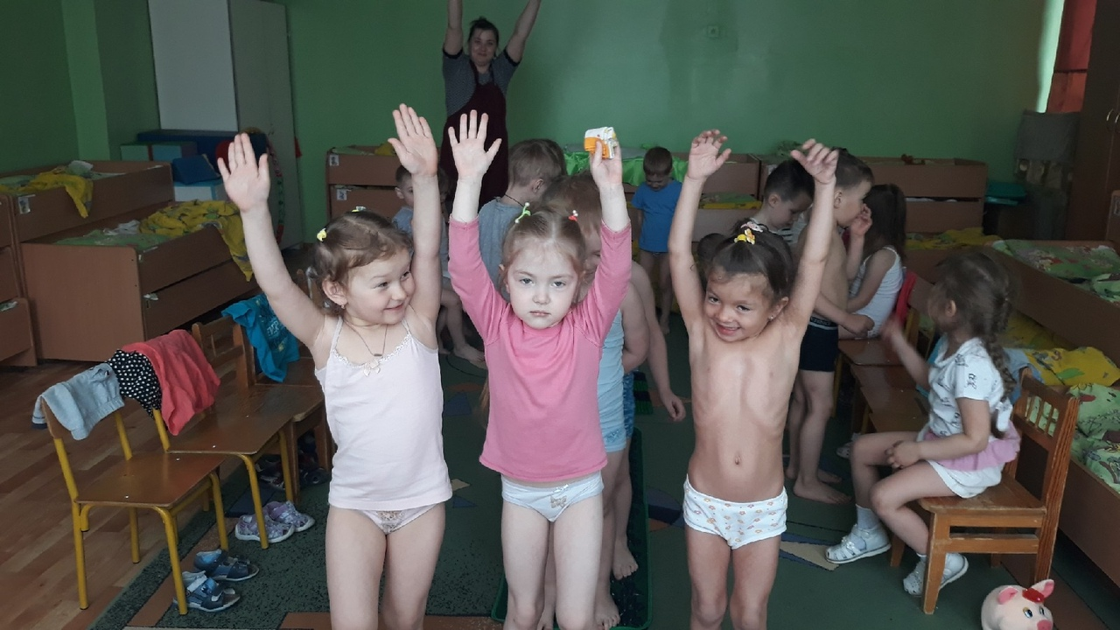

Slide 9
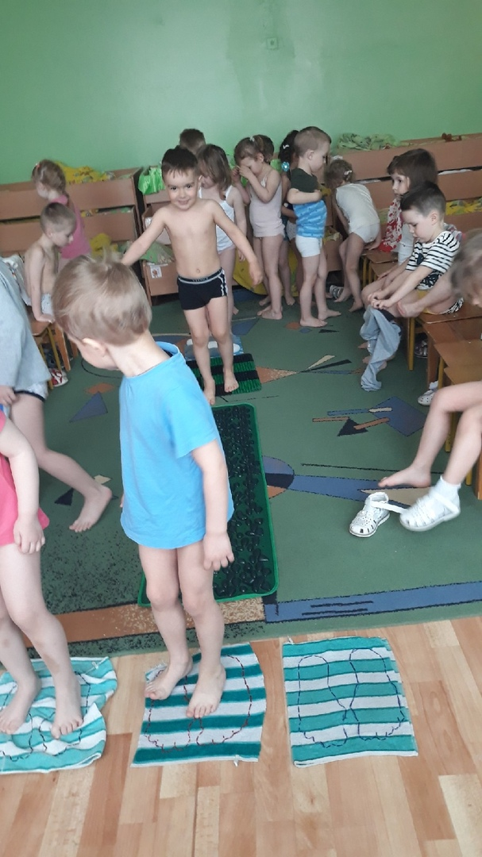

Slide 10
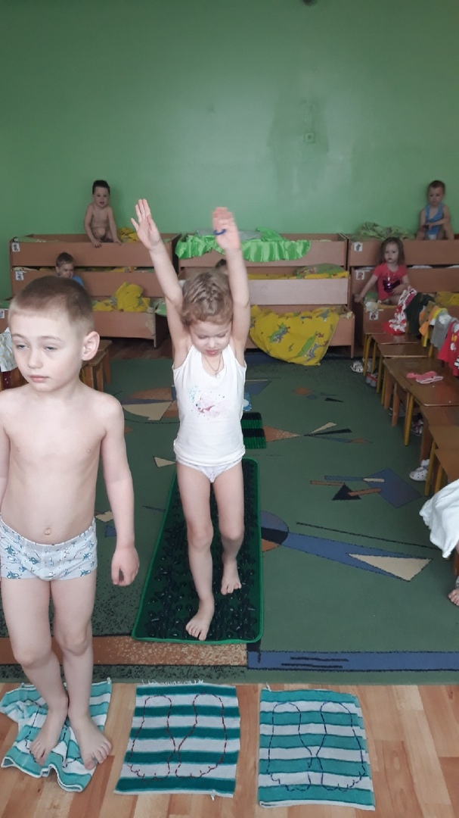

Slide 11
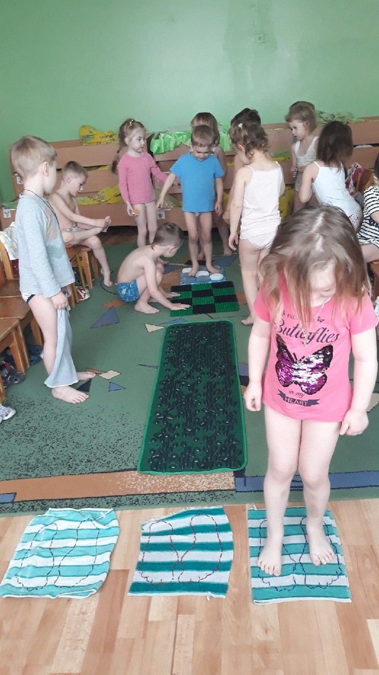

Slide 12
Солевое закаливание, как и любое другое воздействие, применяемое к ребенку, имеет положительный эффект лишь в том случае, если проводится с учетом возрастных, индивидуальных особенностей, а также наилучших условий жизни и выбора безопасных и качественных способов данного метода.

Slide 13
Данный метод закаливания доступен и прост, не требует больших материальных затрат и времени, доставляет удовольствие детям. А самое главное обладает выраженным эффектом, играет существенную роль в профилактике простудных заболеваний у детей.

Slide 14
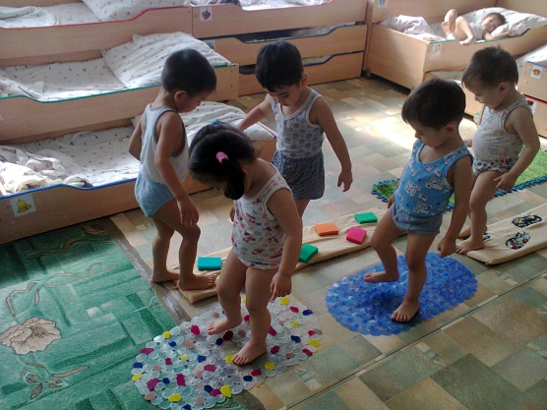
Солевое закаливание, как метод формирования ЗОЖ повысил комплексную оценку состояния здоровья всех участников образовательного процесса.

